Slide 1
ដើម្បីធ្វើការដោយសុវត្ថិភាពនិងសុខភាពល្អ
ចំពោះអ្នកទាំងអស់គ្នាដែលធ្វើការជាបុគ្គលិកសន្តិសុខ​

Slide 2
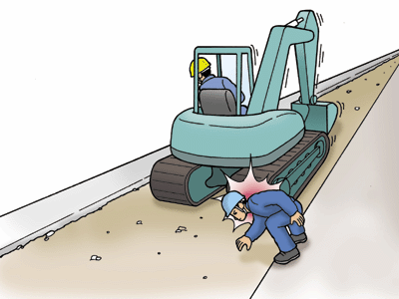
នៅកន្លែងការងារមានគ្រោះថ្នាក់ច្រើនបែប
【ឧទាហរណ៍ករណីនៃគ្រោះថ្នាក់ការងារទី1】 ពេលកំពុងផ្តល់សញ្ញានាំផ្លូវយានយន្តនៅការដ្ឋានពង្រីកផ្លូវថ្នល់ ត្រូវបានអេស្កាវ៉ាទ័រកៀរ
1 ស្ថានភាពកើតឡើងនៃគ្រោះថ្នាក់ការងារ
បុគ្គលA(ចូលធ្វើការឆ្នាំទី2) ទទួលបន្ទុកផ្តល់សញ្ញានាំផ្លូវចរាចរណ៍
យានជំនិះទូទៅនៅការដ្ឋានសំណង់ក្នុងនាមជាបុគ្គលិកសន្តិសុខ
បុគ្គលBដែលជាអ្នកបើកបរហើយក៏ជាអ្នកទទួលខុសត្រូវការងារ
នៅការដ្ឋានសំណង់ នៅថ្ងៃកើតហេតុបានប្រើប្រាស់អេស្កាវ៉ាទ័រ
ធ្វើការរៀបចំគ្រឹះផ្លូវដូចជាពង្រីកផ្លូវជាដើមរបស់ខេត្ត។
បុគ្គលBកំពុងធ្វើការប្រើកម្លាំងសង្កត់កម្ទេចថ្មខណៈដែលបើកបរ
អេស្កាវ៉ាទ័រថយក្រោយបណ្តើរ ពេលនោះអេស្កាវ៉ាទ័របានកៀរចំត្រង់
ផ្នែកក្បាលរបស់បុគ្គលA។
2 ការងារដែលគ្មានសុវត្ថិភាព
បុគ្គលBបានបើកអេស្កាវ៉ាទ័រថយក្រោយដោយមិនពិនិត្យខាងក្រោយឲ្យបានគ្រប់គ្រាន់។
បុគ្គលAបានផ្លាស់ទីពីទីតាំងដែលបានកំណត់ ចូលទីតាំងការងាររបស់អេស្កាវ៉ាទ័រ(ទីតាំងដែលតាមពិតគឺ
មិនត្រូវចូល)។
ផែនការការងារនិងជំហានការងារដែលគិតដល់ការវិវឌ្ឍន ការប្រែប្រួលរបស់ការងារ គឺមិនច្បាស់លាស់។
មិនបានចាត់តាំងអ្នកឃ្លាំមើលការងារទាំងមូល។
3 ដើម្បីការធ្វើការងារដោយសុវត្ថិភាព
ពិនិត្យឡើងវិញនិងធ្វើឲ្យមានភាពច្បាស់លាស់នូវផែនការនិងជំហានការងារដែលគិតដល់ស្ថានភាពវិវឌ្ឍន
នៃការងារនិងការប្រែប្រួលស្ថានភាពទីតាំងផ្ទាល់។
ចាត់តាំងដោយសមស្របនូវបុគ្គលិកផ្តល់សញ្ញានាំផ្លូវចរាចរណ៍ដោយគិតដល់បទពិសោធន៍ជាដើម។
ធ្វើឲ្យមានភាពច្បាស់លាស់នូវការណែនាំមុនចាប់ផ្តើមការងារដូចជាបរិវេណមានគ្រោះថ្នាក់និងតំបន់
ហាមឃាត់ទីតាំងឈរជាដើម និងគោរពតាមវិធាននោះ។

Slide 3
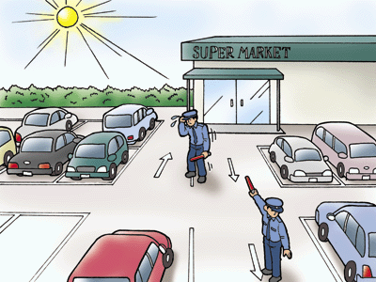
នៅកន្លែងការងារមានគ្រោះថ្នាក់ច្រើនបែប
【ឧទាហរណ៍ករណីគ្រោះថ្នាក់ការងារទី2】 ពេលកំពុងធ្វើការងារផ្តល់សញ្ញានាំផ្លូវនិងរៀបចំយានជំនិះនៅកន្លែងចតរថយន្តលើដំបូលក្រោមថ្ងៃក្តៅខ្លាំង បានកើតជំងឺស្ត្រូកកម្តៅ
1 ស្ថានភាពកើតឡើងនៃគ្រោះថ្នាក់ការងារ
បុគ្គលCទទួលបន្ទុកផ្តល់សញ្ញានាំផ្លូវនិងរៀបចំយានជំនិះនៅកន្លែង
ចតរថយន្តខាងក្រៅផ្សារទំនើបក្នុងនាមជាបុគ្គលិកសន្តិសុខនៅ
ក្រោមថ្ងៃក្តៅខ្លាំង។
នៅមុនមួយថ្ងៃនិងមុនមួយថ្ងៃទៀត បុគ្គលCទទួលខុសត្រូវការងារ
ដូចគ្នានេះ ហើយនៅថ្ងៃកើតហេតុ បានត្អូញត្អែរប្រាប់អ្នកទទួល
ខុសត្រូវទីតាំងផ្ទាល់ថាមិនស្រួលខ្លួន ប៉ុន្តែខ្លួនឯងផ្ទាល់ក៏គិតថា
មិនមានបញ្ហាដែរ ហើយក៏ត្រលប់ទៅធ្វើការងារវិញ។
អ្នកទទួលខុសត្រូវទីតាំងផ្ទាល់ចាប់អារម្មណ៍ឃើញថាទឹកមុខមិនល្អ
ហើយក៏ឲ្យសម្រាក ប៉ុន្តែក្រោយមកបានឃើញបុគ្គលCក្អួតនិងដួល ហើយបានស្លាប់ដោយសារជំងឺស្ត្រូកកម្តៅ។
2 ការងារដែលគ្មានសុវត្ថិភាព
ដោយសារធ្វើការក្រោមថ្ងៃក្តៅខ្លាំងជាប់គ្នាធ្វើឲ្យសុខភាពចុះខ្សោយ។
គាត់បានធ្វើការងារដោយមិនឆ្លៀតសម្រាកឲ្យបានគ្រប់គ្រាន់។
មិនត្រឹមតែបុគ្គលCទេ អ្នកទទួលខុសត្រូវទីតាំងផ្ទាល់ក៏គ្មានចំណេះដឹងគ្រប់គ្រាន់អំពីជំងឺស្ត្រូកកម្តៅហើយ
មិនបានចាត់វិធានការសមស្រប។
3 ដើម្បីការធ្វើការងារដោយសុវត្ថិភាព
ធានាឲ្យបានម៉ោងសម្រាក កន្លែងសម្រាកជាដើម ដោយគិតដល់ស្ថានភាពសុខភាព។
យកចិត្តទុកដាក់ដល់ការបំពេញជាតិទឹកនិងជាតិអំបិល សម្លៀកបំពាក់ជាដើមដែលគិតដល់ការធ្វើការ
យូរម៉ោងក្រោមថ្ងៃក្តៅខ្លាំង។
អនុវត្តឲ្យបានសព្វនូវការបណ្តុះបណ្តាលពាក់ព័ន្ធនឹងជំងឺស្ត្រូកកម្តៅដែលរួមបញ្ចូលការឆ្លើយតបគ្រាអាសន្ន
ជាដើម។

Slide 4
ទំនោរកើនឡើងនៃគ្រោះថ្នាក់ការងារក្នុងវិស័យសន្តិសុខ
【លក្ខណៈពិសេសនៃគ្រោះថ្នាក់ការងារក្នុងវិស័យសន្តិសុខ】
គ្រោះថ្នាក់ស្លាប់និងរបួសនៃការសម្រាក4ថ្ងៃឡើង មានទំនោរកើនឡើង
គ្រោះថ្នាក់ស្លាប់មានឡើងមានចុះតែក៏មានទំនោរកើនឡើងដែរ
បំរែបំរួលគ្រោះថ្នាក់ការងារក្នុងវិស័យសន្តិសុខ
30នាក់
746នាក់
745នាក់
779នាក់
817នាក់
660នាក់
800នាក់
ស្លាប់
ស្លាប់
និង
របួស
25
នាក់
20នាក់
17នាក់
16នាក់
600នាក់
14នាក់
12នាក់
400នាក់
10នាក់
200នាក់
ទម្រង់គ្រោះថ្នាក់របស់
បុគ្គលិកសន្តិសុខរងគ្រោះ
ទម្រង់គ្រោះថ្នាក់នៃ
គ្រោះថ្នាក់ស្លាប់
0នាក់
0នាក់
2014 2015 2016 2017 2018
ឆ្នាំ2018
អ្នកស្លាប់16នាក់
ការដួលនិងគ្រោះថ្នាក់ចរាចរណ៍មានច្រើនហើយក្តោបភាគច្រើន
ភាគច្រើននៃគ្រោះថ្នាក់ស្លាប់គឺមានគ្រោះថ្នាក់ចរាចរណ៍ជាមូលហេតុ

Slide 5
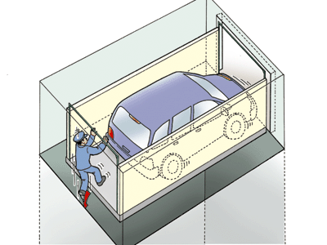
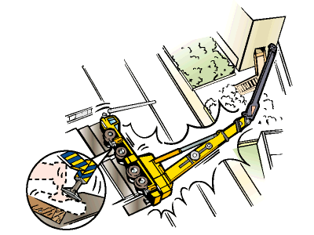
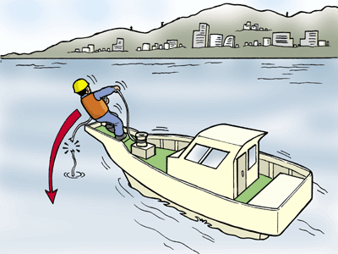
សូមចាប់អារម្មណ៍នឹងគ្រោះថ្នាក់ដោយ "អាចនឹង"
【"អាចនឹង" របស់វត្ថុ】
【"អាចនឹង" របស់មនុស្ស】
វត្ថុ
ធ្វើចលនា
វិល
ហោះ
ធ្លាក់
របូត
ឆេះ
រលំ
បាក់ស្រុត
ផ្ទុះ
លេចជ្រាប
មនុស្ស
ធ្លាក់
ឈឺចង្កេះ
ដួល
ត្រូវបានគាប
ត្រូវបានគាបរមួលចូល
បុកប៉ះ
ត្រូវបានប៉ះទង្គិច
រលាក
ឆក់
អាចនឹង
អាចនឹង

Slide 6
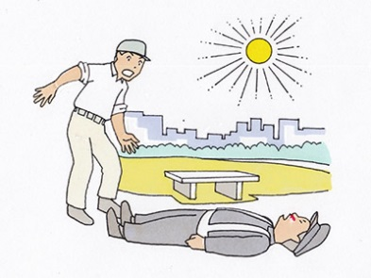
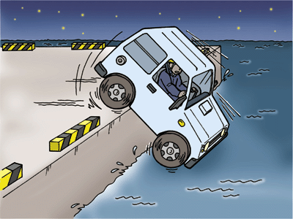
សូមចាប់អារម្មណ៍នឹងគ្រោះថ្នាក់ដោយ "អាចនឹង"
【"អាចនឹង" របស់បរិស្ថាន】
អាចនឹង
សីតុណ្ហភាព
ខ្ពស់(ក្តៅ)
ទាប(ត្រជាក់)
ជុំវិញ
ងងឹត(ពិបាកមើល
ទីតាំងជើង)
ភ្លឺពេក(ពន្លឺចំពីមុខ)
កន្លែងធ្វើការងារ
ខ្ពស់(អាចធ្លាក់)
ពុកផុយ(អាចដួលរលំ)

Slide 7
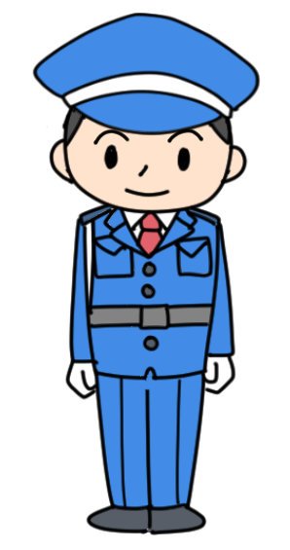
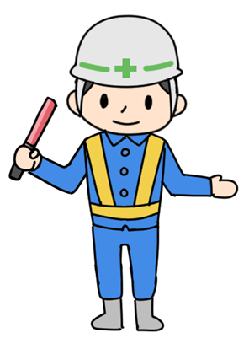
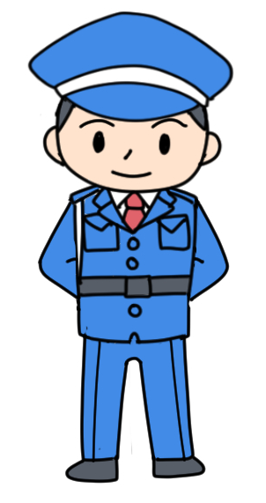
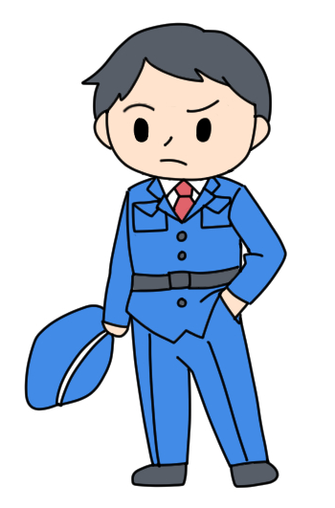
ការធ្វើការងារដោយសុវត្ថិភាពគឺចាប់ផ្តើមពីសម្លៀកបំពាក់និងឥរិយាបថត្រឹមត្រូវ និងការរាយការណ៍ទាក់ទងពិភាក្សា
សូមពាក់សម្លៀកបំពាក់និងឧបករណ៍ដែលត្រូវបាន
កំណត់។
ដើម្បីរក្សាភាពស្អាតជានិច្ច សូមយកចិត្តទុកដាក់ថែទាំ
កុំឲ្យមានភាពកខ្វក់ឬទក់។
កុំយកចូលវត្ថុមិនចាំបាច់ឬវត្ថុផ្ទាល់ខ្លួនហើយសូម
ចាប់អារម្មណ៍នឹងក្រសែភ្នែកអ្នកជុំវិញជានិច្ច។
សូមពាក់ប័ណ្ណសំគាល់ខ្លួន ស្លាកសំគាល់ក្រុមហ៊ុន
ស្លាករុំដៃឲ្យបានត្រឹមត្រូវ។
ពិសេសបុគ្គលិកសន្តិសុខដែលផ្តល់សញ្ញានាំផ្លូវចរាចរណ៍
ក្រៅពីមួកសុវត្ថិភាពសូមពាក់អាវកាក់ក្រៅដែលចាំង
ពន្លឺជាដើម ហើយសូមធ្វើឲ្យអ្នកបើកបរយានជំនិះ
ជាដើមងាយមើលឃើញទោះបីពេលយប់ក៏ដោយ។
〇
×
សូមបំពេញការងារយាមកាមដោយពន្លាតទ្រូង
ពន្លូតសាច់ដុំខ្នង។
សូមធ្វើការតាមការចាត់តាំងដោយឲ្យមាន
ពេលវេលានិងអារម្មណ៍បរិបូរ។
ពេលកំពុងបំពេញការងារ សូមរក្សាឥរិយាបថ
ត្រឹមត្រូវហើយរក្សាក្រសែភ្នែកឲ្យបានទូលាយដើម្បី
អាចមើលជុំវិញបានឆ្ងាយ។
ចំពោះសកម្មភាព សូមធ្វើឲ្យច្បាស់ៗកុំឲ្យខាត។
សូមប្រុងប្រយ័ត្នថាបើបំពេញការងារដោយដាក់ដៃ
ក្នុងហោប៉ៅ នោះមិនត្រឹមតែដៃមិនអាចធ្វើ
ចលនាបានលឿនទេ ថែមទាំងមិនអាចផ្តល់
អារម្មណ៍ល្អដល់អ្នកដទៃទៀតផង។

Slide 8
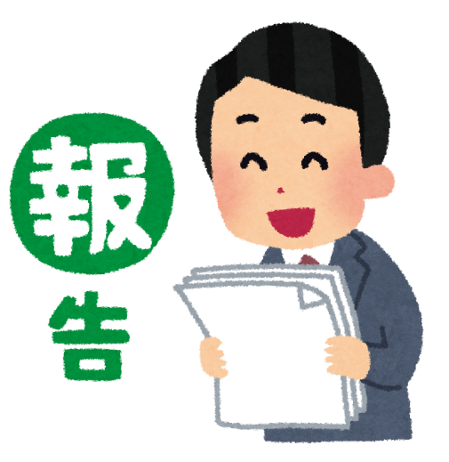
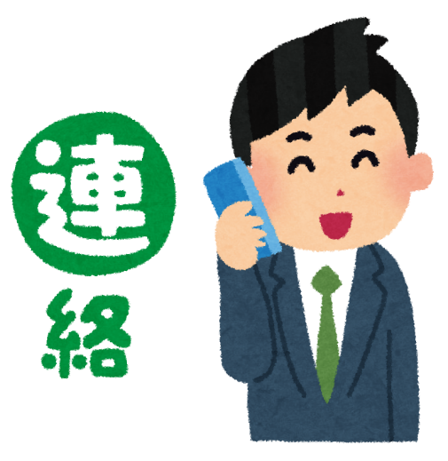
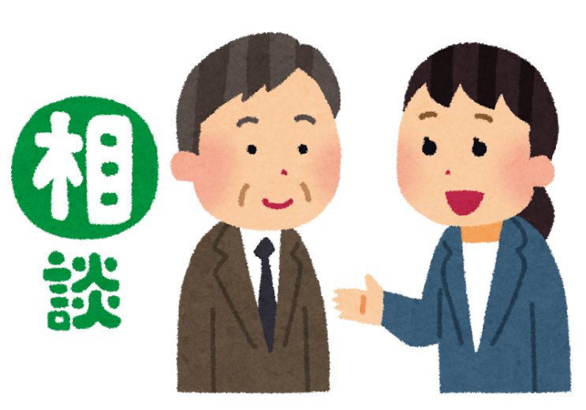
ការធ្វើការងារដោយសុវត្ថិភាពគឺចាប់ផ្តើមពីសម្លៀកបំពាក់និងឥរិយាបថត្រឹមត្រូវ និងការរាយការណ៍ទាក់ទងពិភាក្សា
ការរាយការណ៍
ការទាក់ទង
【តើអ្វីទៅជាការរាយការណ៍ទាក់ទងពិភាក្សា
(Ho-Ren-So)?】
ការរាយការណ៍(Hokoku)
  គឺជាការដែលអ្នកទទួលបន្ទុកការងារផ្តល់ដំណឹងអំពី
  ការវិវឌ្ឍននិងលទ្ធផលជាដើមទៅអ្នកទទួលខុសត្រូវ
  ជាដើម។
ការទាក់ទង(Renraku)
  គឺជាការផ្តល់ដំណឹងដល់អ្នកពាក់ព័ន្ធអំពីព័ត៌មានជាដើមដែលគប្បីចែករំលែកដែលបានទទួលក្នុងពេលកំពុងបំពេញការងារជាដើម។
ការពិភាក្សា(Sodan)
  គឺជាការស្វែងរកយោបល់ឬដំបូន្មានក្នុងករណីត្រូវបានទាមទារឲ្យវិនិច្ឆ័យឬមិនដាច់ស្រេចក្នុងការវិនិច្ឆ័យជាដើម។
មិនត្រឹមតែភាពមិនប្រក្រតីប៉ុណ្ណោះទេ ទាំង
កំហុសនិងបញ្ហាគឺសូមរាយការណ៍ឲ្យបានឆាប់
រហ័ស។ វានឹងនាំឲ្យដោះស្រាយបានលឿន។
សូមទាក់ទង(បញ្ជូន)ព័ត៌មានឲ្យបានច្បាស់ដោយ
ចាប់អារម្មណ៍នឹង5W1H។
បញ្ហាដែលខ្លួនមិនអាចដោះស្រាយបាន សូម
ពិភាក្សាជាមួយអ្នកជុំវិញកុំទុកទាំងបែបនោះ។
ទោះរឿងតូចតាចក៏ដោយ បើមានអារម្មណ៍ថា
ខុសប្រក្រតី សូមធ្វើការរាយការណ៍ទាក់ទង
ពិភាក្សាទៅថ្នាក់លើ ក្រុមហ៊ុនសន្តិសុខ
ដៃគូចុះកិច្ចសន្យាជាដើម។
ការពិភាក្សា

Slide 9
សូមពិនិត្យនិងប្រកាន់ខ្ជាប់តាមសៀវភៅបទបញ្ជាយាមកាម
សៀវភៅផែនការយាមកាម
  វាកំណត់ខ្លឹមសារជាក់លាក់នៃការងារយាមកាមជាក់ស្តែង។
  ពេលអនុវត្តការងារយាមកាមជាក់ស្តែង សៀវភៅបទបញ្ជាយាមកាម(សៀវភៅណែនាំពីការយាមកាម)សម្រាប់បុគ្គលិកសន្តិសុខម្នាក់ត្រូវបានបង្កើតឡើងដោយផ្អែកលើសៀវភៅផែនការយាមកាមនេះ។
សៀវភៅបទបញ្ជាយាមកាម
  វាសរសេរច្បាស់ពីខ្លឹមសារនិងជំហាននៃការយាមកាម ផ្លូវល្បាត វិធីសាស្ត្រឆ្លើយតបពេលអាសន្នជាដើម។
  ក្នុងការអនុវត្តការងារយាមកាម សូមស្វែងយល់ឲ្យបានគ្រប់គ្រាន់ពីខ្លឹមសារដែលសរសេរព្រមទាំងប្រការត្រូវប្រុងប្រយ័ត្នជាដើម ហើយទន្ទឹមនឹងនេះ
  សូមប្រកាន់ខ្ជាប់តាមសៀវភៅណែនាំពីការយាមកាមឲ្យបានសព្វគ្រប់។
មានកើតឡើងយ៉ាងច្រើននូវឧទាហរណ៍ករណីដែលមិនគោរពវិធានឬជំហានដែលគប្បីគោរពហើយនាំឲ្យមានគ្រោះថ្នាក់ការងារ!

Slide 10
សូមពិនិត្យនិងប្រកាន់ខ្ជាប់តាមសៀវភៅបទបញ្ជាយាមកាម
ចំណុចសំខាន់【ការយាមកាមនៅគ្រឹះស្ថាន】
  សូមក្តាប់ឲ្យបានច្បាស់នូវខ្លឹមសារនៃសៀវភៅផែនការយាមកាម/សៀវភៅបទបញ្ជាយាមកាមនិងបទប្បញ្ញត្តិរបស់គ្រឹះស្ថានជាដើម។
  សូមពិនិត្យទុកជាមុននូវវិធីប្រើប្រាស់និងវិធីគ្រប់គ្រងនៃបរិក្ខារដូចជាម៉ាស៊ីនលើកឡើងចុះ ទ្វាររមូរការពារអគ្គិភ័យ ទ្វារការពារអគ្គិភ័យជាដើម សោអេឡិចត្រូនិច កូនសោជាដើម ។
  សូមប្រកាន់ខ្ជាប់អ្វីដែលគប្បីធ្វើ អ្វីដែលមិនត្រូវធ្វើពាក់ព័ន្ធនឹង
  សុវត្ថិភាពបន្ទាប់ពីពិនិត្យច្បាប់បទប្បញ្ញត្តិពាក់ព័ន្ធនិងបទប្បញ្ញត្តិ/
  វិធាន។
  សូមល្បាតដោយសុវត្ថិភាពដោយគោរពតាមផ្លូវនិងវិធានដែលបានកំណត់(ពេលយប់ប្រើពិលជាដើម)។
  ពេលទទួលបន្តការងារពីអ្នកទទួលបន្ទុកមុន សូមសាកសួរទុកជាមុននូវចំណុចត្រូវប្រុងប្រយ័ត្នផ្នែកសុវត្ថិភាពជាដើម។
  បើមានអ្វីមិនយល់ សូមបញ្ជាក់ជាមួយអ្នកទទួលខុសត្រូវឬអ្នកទទួលបន្ទុកមុនកុំខានដោយកុំទុកចោលទាំងបែបនោះ។
  សូមប្រយ័ត្ននឹងរបួសដោយសារការស៊ាំ ហើយជៀសវាងធ្វើសកម្មភាពដោយមើលស្រាល ឬធ្វើចលនាដោយបង្ខំ។

Slide 11
សូមពិនិត្យនិងប្រកាន់ខ្ជាប់តាមសៀវភៅបទបញ្ជាយាមកាម
ចំណុចសំខាន់【ការយាមកាមផ្តល់សញ្ញានាំផ្លូវចរាចរណ៍】
  សូមក្តាប់ឲ្យបានច្បាស់នូវខ្លឹមសារនៃសៀវភៅផែនការយាមកាម/សៀវភៅ
  បទបញ្ជាយាមកាមនិងបទប្បញ្ញត្តិរបស់គ្រឹះស្ថានជាដើម។
  ឧបករណ៍ដែលត្រូវបានកំណត់(ទង់/ដំបងបញ្ជាចរាចរណ៍ កញ្ចែ វិទ្យុទាក់ទង
  ជាដើម) សូមដាក់ជាប់នឹងខ្លួនឲ្យបានត្រឹមត្រូវ ហើយទន្ទឹមនឹងនេះ ពិសេស
  ឧបករណ៍ប្រើថ្ម សូមពិនិត្យថាវាដើរត្រឹមត្រូវទេនិងកម្រិតថ្មនៅសល់។​​
  ពិសេសនៅពេលយប់ សូមពាក់អាវកាក់ក្រៅពេលយប់/ចាំងពន្លឺ(អាវកាក់ក្រៅចាំងពន្លឺ)ហើយធ្វើយ៉ាងណាឲ្យអ្នកបើកបរយានជំនិះជាដើមងាយមើលឃើញ។
  សូមគោរពតាមសៀវភៅបទបញ្ជាយាមកាមមិនមែនតែពេលដាក់សម្ភារសម្រាប់ធ្វើការងារយាមកាមផ្តល់សញ្ញានាំផ្លូវចរាចរណ៍(សាជីចរាចរណ៍ជាដើម)ប៉ុណ្ណោះទេគឺទាំងពេលដកចេញផងដែរ ហើយទន្ទឹមនឹងនេះសូមប្រុងប្រយ័ត្ននឹងយានជំនិះ។
  សូមប្រកាន់ខ្ជាប់អ្វីដែលគប្បីធ្វើ អ្វីដែលមិនត្រូវធ្វើពាក់ព័ន្ធនឹងសុវត្ថិភាពបន្ទាប់ពីពិនិត្យច្បាប់បទប្បញ្ញត្តិពាក់ព័ន្ធនិងបទប្បញ្ញត្តិ/វិធាន។
  បើមានអ្វីមិនយល់ សូមបញ្ជាក់ជាមួយអ្នកទទួលខុសត្រូវឬអ្នកទទួលបន្ទុកមុនកុំខានដោយកុំទុកចោលទាំងបែបនោះ។
  សូមប្រយ័ត្ននឹងរបួសដោយសារការស៊ាំ ហើយជៀសវាងធ្វើសកម្មភាពដោយមើលស្រាល ឬធ្វើចលនាដោយបង្ខំ។

Slide 12
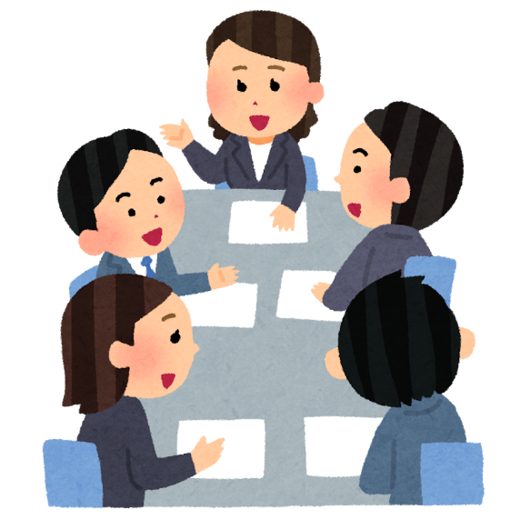
សូមអនុវត្តសកម្មភាពព្យាករណ៍គ្រោះថ្នាក់(KYT)
អ្វីទៅជាសកម្មភាពព្យាករណ៍គ្រោះថ្នាក់(KYT)
  ជាពាក្យកាត់នៃ K(គិកេង(គ្រោះថ្នាក់)) Y(យ៉ុឈិ(ព្យាករណ៍)) T(ត្រេននីង(ហ្វឹកហាត់))។
  មុនចាប់ផ្តើមការងារ ត្រូវពិភាក្សាជាមួយអ្នកពាក់ព័ន្ធដូចគ្នាអំពី "តើមានគ្រោះថ្នាក់បែបណាបង្កប់ខ្លួន" ក្នុងការងារនេះ ពិភាក្សាអំពីគ្រោះថ្នាក់ដែលបង្កប់ខ្លួនក្នុងការងារនិងឧបទ្ទវហេតុជាដើមដែលកើតឡើងដោយសារវា
  ដូចជា "ត្រង់នេះគ្រោះថ្នាក់" "ជាលទ្ធផល ○○អាចនឹងកើតឡើង" ជាដើម
  ហើយកំណត់គ្រោះថ្នាក់ទុកជាមុននិងពិចារណា/អនុវត្តវិធានការ។
កម្រាលផ្លូវដើរខាងក្រៅគឺជាបន្ទះដែក ហេតុនេះបើមានភ្លៀង វាអាចនឹងងាយរអិល
ជណ្តើរកន្លែងនេះងងឹតមើលទីតាំងជើងមិនឃើញទេ ហេតុនេះអាចនឹងជំពប់រមៀលធ្លាក់
អ៊ីចឹង យើងត្រៀមស្បែកជើងដែលភ្ជាប់ប្រដាប់ការពាររអិល។ ចុះបើក្រាលកម្រាលនៅផ្លូវយ៉ាងម៉េចដែរ?
សាកសុំឲ្យដាក់ភ្លើងបំភ្លឺយ៉ាងម៉េចដែរ? ពិលត្រូវតែមានដាច់ខាត។
ថ្ងៃនេះមានការងារដែលប្រើគ្រឿងចក្រធន់ធ្ងន់ អ៊ីចឹងបើចាត់តាំងដូចពេលនេះ គឺអាចនឹងប៉ះជាមួយបុគ្គលិកសន្តិសុខ
តោះយើងពិនិត្យឡើងវិញនូវផែនការរួមទាំងការចាត់តាំង

Slide 13
សូមអនុវត្តសកម្មភាពព្យាករណ៍គ្រោះថ្នាក់(KYT)
វិធីសាស្ត្រKYTមូលដ្ឋាន4ជុំ
  ជាវិធីសាស្ត្រមូលដ្ឋាននៃKYTដែលស្វែងរក ក្តាប់ឲ្យបាន ដោះស្រាយនូវគ្រោះថ្នាក់ដែលបង្កប់ខ្លួនក្នុងកន្លែងការងារនិងការងារដោយប្រើផ្ទាំងរូបភាពនិងទីតាំងផ្ទាល់ វត្ថុផ្ទាល់ ដោយធ្វើការជាក្រុម។
ជុំ | ទិដ្ឋភាពទូទៅ
【1R】ក្តាប់ស្ថានភាពបច្ចុប្បន្ន | សាកលើកឡើងថាតើមានគ្រោះថ្នាក់បែបណាខ្លះកំពុងបង្កប់ខ្លួន!
【2R】តាមរក លក្ខណៈដើម | ចម្រាញ់យកថាតើត្រង់ណាជាចំណុចសំខាន់!
【3R】បង្កើត វិធានការ | សាកល្បងពិចារណាថាធ្វើយ៉ាងទើបអាច ការពារបាន!
【4R】កំណត់ គោលដៅ | កំណត់គោលដៅសកម្មភាពដើម្បីសម្រេច វិធានការឲ្យបាន!

Slide 14
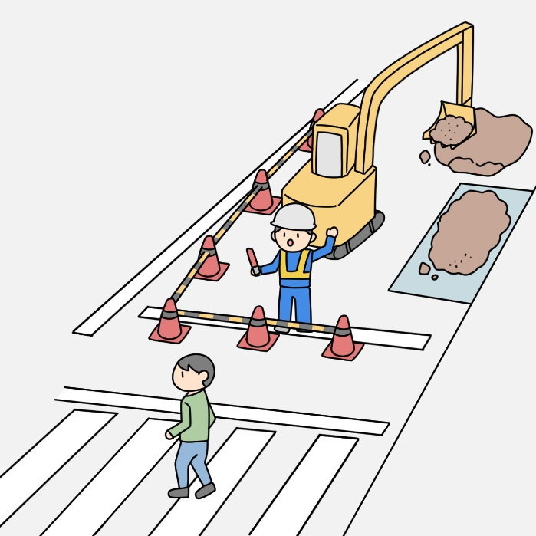
ករណីសិក្សានៃKYT
តោះសាកល្បងអនុវត្តKYTដោយប្រើករណីបំពេញការងារផ្តល់សញ្ញានាំផ្លូវអ្នកឆ្លងកាត់នៅការដ្ឋានសំណង់ផ្លូវថ្នល់!

Slide 15
ករណីសិក្សានៃKYT
តោះសាកល្បងអនុវត្តKYTដោយប្រើករណីបំពេញការងារផ្តល់សញ្ញានាំផ្លូវអ្នកឆ្លងកាត់នៅការដ្ឋានសំណង់ផ្លូវថ្នល់!
ជុំ | ទិដ្ឋភាពទូទៅ
【1R】ក្តាប់ស្ថានភាពបច្ចុប្បន្ន
【2R】តាមរក លក្ខណៈដើម
【3R】បង្កើតវិធានការ
【4R】កំណត់គោលដៅ

Slide 16
ករណីសិក្សានៃKYT
តោះសាកល្បងអនុវត្តKYTដោយប្រើករណីបំពេញការងារផ្តល់សញ្ញានាំផ្លូវអ្នកឆ្លងកាត់នៅការដ្ឋានសំណង់ផ្លូវថ្នល់!
ជុំ | ទិដ្ឋភាពទូទៅ
【1R】ក្តាប់ស្ថានភាពបច្ចុប្បន្ន | ផ្តោតការប្រុងប្រយ័ត្នចំពោះអ្នកឆ្លងកាត់ ហើយអាចនឹងមិនចាប់អារម្មណ៍និងត្រូវបានកៀរដោយអេស្កាវ៉ាទ័រដែលមកជិត។ អាចនឹងជាន់ក្រួសដែលចេញពីដីចាក់បំពេញហើយរអិលដួល។ អាចនឹងត្រូវដៃអេស្កាវ៉ាទ័រដែលបង្វិលភ្លាមៗបុកប៉ះ។
【2R】តាមរក លក្ខណៈដើម | ផ្តោតការប្រុងប្រយ័ត្នចំពោះអ្នកឆ្លងកាត់ ហើយអាចនឹងមិនចាប់អារម្មណ៍និងត្រូវបានកៀរដោយអេស្កាវ៉ាទ័រដែលមក ជិត។ អាចនឹងជាន់ក្រួសដែលចេញពីដីចាក់បំពេញហើយរអិលដួល។ អាចនឹងត្រូវដៃអេស្កាវ៉ាទ័រដែលបង្វិលភ្លាមៗបុកប៉ះ។
【3R】បង្កើត វិធានការ | ឈរគេចចេញពីទិសធ្វើដំណើររបស់អេស្កាវ៉ាទ័រ។ កំណត់ទុកជាមុនដោយអ្នកបើកបរនិងបុគ្គលិកសន្តិសុខនូវវិធីសាស្ត្រផ្តល់សញ្ញាពេលផ្លាស់ទីអេស្កាវ៉ាទ័រ។
【4R】កំណត់ គោលដៅ | ពេលផ្លាស់ទីអេស្កាវ៉ាទ័រ អ្នកបើកបរត្រូវទាក់ទងបុគ្គលិក សន្តិសុខដោយប្រើវិទ្យុទាក់ទង ហើយបន្ទាប់ពីទាំងសងខាង បញ្ជាក់ថាមានសុវត្ថិភាព សឹមផ្លាស់ទី។ (ករណីមិនអាច បញ្ជាក់ មិនត្រូវផ្លាស់ទីទេ។)

Slide 17
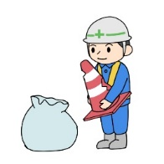
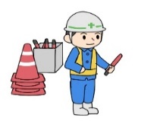
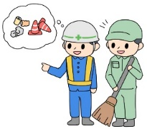
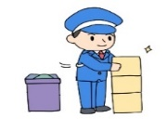
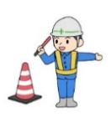
សូមអនុវត្ត ស៤ ស៥ ដើម្បីកែលម្អបរិស្ថានកន្លែងការងារដែលមានសុវត្ថិភាព។
សម្រិតសម្រាំង(Seiri) | បែងចែករបស់ត្រូវការនិងមិនត្រូវការ ហើយរបស់មិនត្រូវការ សូមបោះចោល។ បើរបស់មិនត្រូវការត្រូវបានទុកដាក់ដោយមិនយកចិត្តទុកដាក់នៅផ្លូវឆ្លងកាត់ជាដើម នោះអាចនឹងជំពប់ដួល។
សណ្តាប់ធ្នាប់(Seiton) | សូមបែងចែកទុកដាក់ដើម្បីឲ្យងាយស្រួលប្រើរបស់ដែលត្រូវការ។ ការច្នៃឲ្យអាចប្រើប្រាស់របស់ដែលត្រូវការនៅពេលដែលត្រូវការ នឹងធ្វើឲ្យប្រសិទ្ធផលការងារកើនឡើងផងដែរ។ ម្យ៉ាងទៀត សូមយកចិត្តទុកដាក់រៀបចំឲ្យបានត្រឹមត្រូវយកទុកកន្លែងដើមវិញបន្ទាប់ពីប្រើរួច(បើប្រើរូបថតបង្ហាញទីតាំងដើមទុកជាមុន នោះការរៀបចំសណ្តាប់ធ្នាប់នឹងងាយស្រួល)។
សម្អាត(Seiso) | សូមសម្អាតកម្ចាត់សំរាមនិងភាពកខ្វក់។ ក្នុងករណីលើកម្រាលឥដ្ឋមានសំរាមឬអីវ៉ាន់រាយប៉ាយ ឬករណីផ្ទៃកម្រាលសើមដោយទឹកឬប្រឡាក់ប្រេង នោះអាចនឹងជំពប់ រអិលដួល។
ស្តង់ដារ(Seiketsu) | សូមរក្សាស្ថានភាពសម្រិតសម្រាំង សណ្តាប់ធ្នាប់ សម្អាត។ ដើម្បីរក្សាបរិស្ថានកន្លែងការងារឲ្យមានផាសុកភាពជានិច្ច សូមធ្វើម្តងហើយម្តងទៀតនូវ សម្រិតសម្រាំង សណ្តាប់ធ្នាប់ សម្អាត។ វាចាំបាច់ដើម្បីរក្សាដំណើរការប្រក្រតីរបស់បរិក្ខារ ជាដើមផងដែរ។ ម្យ៉ាងទៀត ការធ្វើជាស្តង់ដារ ក៏នាំទៅដល់ការការពារជំងឺឆ្លងផងដែរ។
ស្ថិតស្ថេរ(Shitsuke) | សូមអនុវត្ត ស៤ ហើយបណ្តុះជាទម្លាប់។ វិធានដែលបានកំណត់ជាដើម សូមគោរពតាម ហើយបណ្តុះជាទម្លាប់ដោយអនុវត្តម្តងហើយម្តងទៀត។ ស៤ គឺមិនមែនគ្រាន់តែយល់នោះទេ សំខាន់ត្រូវចាំចេះអាចអនុវត្ត ជាក់ស្តែងបាន។

Slide 18
ចំណុចសំខាន់នៃការការពារគ្រោះថ្នាក់ "ដួល"
កន្លែងធ្វើការត្រូវធ្វើឲ្យមានសុវត្ថិភាពជានិច្ចដោយ ស៤ គឺ "សម្រិតសម្រាំង" "សណ្តាប់ធ្នាប់" "សម្អាត" "ស្តង់ដារ" !
  បើនៅលើកម្រាលឥដ្ឋ អីវ៉ាន់ឬពពួកខ្សែភ្លើងជាដើមត្រូវបានដាក់
  រញ៉េរញ៉ៃ នោះនឹងមានហានិភ័យជំពប់ដួលខ្ពស់។
  បើផ្ទៃកម្រិលសើមដោយទឹក នោះនឹងងាយរអិល ហេតុនេះនឹងមាន
  ហានិភ័យដួលខ្ពស់។
សូមពិនិត្យស្ថានភាពផ្ទៃកម្រាលនិងផ្លូវឆ្លងកាត់!
  បើផ្ទៃកម្រាលសើមដោយទឹក នោះនឹងងាយរអិល ហើយលើសពីនេះ
  បើមានគន្លាក់ខ្ពស់ទាបឬរដិបរដុបជាដើម នោះនឹងងាយជំពប់ ធ្វើឲ្យមាន
  ហានិភ័យដួលខ្ពស់។
សូមធានាឲ្យបានគ្រប់គ្រាន់នូវពន្លឺបំភ្លឺផ្លូវឆ្លងកាត់!
  បើមានកន្លែងដែលពន្លឺទៅមិនដល់ហើយងងឹត នោះនឹងមិនចាប់អារម្មណ៍ថាមានដាក់វត្ថុឬគន្លាក់ខ្ពស់ទាបជាដើម ហើយងាយនឹងជំពប់ ហេតុនេះនឹងមានហានិភ័យដួលខ្ពស់។
សូមប្រើប្រាស់ស្បែកជើងដែលមិនងាយដួល!
  សូមការពារកុំឲ្យដួលដោយប្រើស្បែកជើងមិនងាយរអិលដូចជាស្បែកជើងបាតជ័រជាដើម។

Slide 19
ចំណុចសំខាន់នៃការការពារគ្រោះថ្នាក់ "ដួល"
កន្លែងងាយរអិលចម្បងៗ
កន្លែងងាយជំពប់ចម្បងៗ
ក្នុងអគារ | ក្រៅអគារ
ផ្ទៃកម្រាលប្រឡាក់ដោយទឹកឬប្រេងជាដើម កន្លែងដែលប្រើទឹកដូចជាបន្ទប់ងូតទឹក ផ្ទះបាយជាដើម កម្រាលឬព្រំដែលក្រាលកម្រាលឥដ្ឋដែលមិនសូវកកិត កម្រាលថ្មនិងការក្រាលកម្រាលដែលប៉ូលារលោង | គម្របលូ(ពិសេសពេលសើម) គម្របលូក្រឡា(បន្ទះគ្របរាងក្រឡា) កម្រាលថ្មនិងបន្ទះទង់ដែងនៅការដ្ឋានសំណង់(បន្ទះលោហៈ) ផ្ទៃលោហៈនៃជណ្តើរនិងផ្លូវឆ្លងកាត់ ផ្ទៃផ្លូវដែលត្រជាក់កក
ក្នុងអគារ | ក្រៅអគារ
ផ្ទៃកម្រាលដែលមានគន្លាក់ខ្ពស់ទាបឬរដិបរដុប វត្ថុដែលត្រូវបានដាក់នៅផ្លូវឆ្លងកាត់ឬកម្រាលឥដ្ឋក្នុងអគារ កម្រាលឬព្រំដែលប៉ើងឡើងឬបត់ ជើងតុឬឡប់ឡែ(បញ្ឈរ) ពពួកខ្សែភ្លើងដែលត្រូវបានដាក់ដោយមិនខ្វល់ច្រើន | ផ្លូវថ្នល់ ផ្លូវឆ្លងកាត់ដែលមានគន្លាក់ខ្ពស់ទាបឬរដិបរដុប ខឿនចិញ្ចើមផ្លូវ កំណល់ឡើងផ្លូវថ្មើរជើង កន្លែងដាំដើមឈើតាមដងផ្លូវជាដើម ជណ្តើរ ផ្លូវដើរដែលមានចលនា ជណ្តើរយន្ត ផ្លូវជនពិការភ្នែកនិងជម្រាល
【ឧទាហរណ៍ករណី】
បន្ទាប់ពីល្បាតនៅក្រៅអគារពេលមេឃភ្លៀង នៅពេលចូលក្នុងអគារទាំងស្បែកជើងសើម បានរអិលនឹងផ្ទៃកម្រាលហើយដួល។

Slide 20
ចំណុចសំខាន់នៃការការពារគ្រោះថ្នាក់ "គ្រោះថ្នាក់ចរាចរណ៍"
【ពេលត្រៀមលក្ខណៈជាមុន】
ឧបករណ៍ដែលត្រូវបានកំណត់ សូមដាក់ជាប់នឹងខ្លួន!
  សូមពាក់ឧបករណ៍ដែលត្រូវបានកំណត់ដូចជា ទង់/ដំបងបញ្ជាចរាចរណ៍ កញ្ចែ វិទ្យុទាក់ទង មួកការពារ(មួកសុវត្ថិភាព) អាវកាក់ក្រៅដែលចាំងពន្លឺជាដើម
  ហើយទន្ទឹមនឹងនេះចំពោះឧបករណ៍ប្រើថ្ម សូមពិនិត្យកម្រិតថ្មនៅសល់។​
ជាគោលការណ៍សូមឈរនៅផ្លូវថ្មើរជើង!
  ក្រៅពីករណីដែលគ្មានជម្រើស ទោះបីផ្លូវថ្នល់ដែលមើលឃើញច្បាស់ក៏ដោយពិសេសពេលយប់ឬពេលពន្លឺចំពីមុខជាដើម ពីអ្នកបើកបរមក អាចនឹងពិបាកមើលឃើញបុគ្គលិកសន្តិសុខ។
សូមឈរនៅកន្លែងដែលពីអ្នកបើកបរយានយន្តមកគឺមើលឃើញច្បាស់!
  បើឈរនៅកន្លែងដែលជាជ្រុងដែលមើលមិនឃើញរបស់អ្នកបើកបរ នោះអ្នកបើកបរអាចនឹងមិនចាប់អារម្មណ៍នឹងបុគ្គលិកសន្តិសុខហើយចាប់ផ្តើមបើកបរ។
សូមរក្សាចន្លោះសុវត្ថិភាពសមស្របពីយានជំនិះ!
  ការរក្សាចន្លោះសុវត្ថិភាពសមស្របនឹងផ្តល់គម្លាតឆ្លើយតបចំពោះការស្ទុះលឿនដោយមិននឹកស្មានរបស់យានជំនិះ ឬការដួលជាដើមរបស់បុគ្គលិកសន្តិសុខខ្លួនឯងនៅពេលអាកាសធាតុមិនល្អ។
សូមផ្តល់សញ្ញាដោយចលនាធំៗងាយស្រួលយល់!
  ការផ្តល់សញ្ញាមិនច្បាស់លាស់នឹងនាំឲ្យអ្នកបើកបរវង្វេងឬផ្តល់សញ្ញានាំផ្លូវមិនត្រឹមត្រូវ។
【ពេលផ្តល់សញ្ញានាំផ្លូវចរាចរណ៍】

Slide 21
ចំណុចសំខាន់នៃការការពារគ្រោះថ្នាក់ "គ្រោះថ្នាក់ចរាចរណ៍"
【ពេលផ្តល់សញ្ញានាំផ្លូវចរាចរណ៍】
សូមយកចិត្តទុកដាក់ផ្តល់សញ្ញាដោយទុកគម្លាត!
  ការប្រុងប្រយ័ត្ននឹងចម្ងាយឈប់ជាដើម និងការផ្តល់សញ្ញាដោយទុកគម្លាតពិសេសពេលអាកាសធាតុមិនល្អឬនៅរដូវរងាដែលផ្ទៃផ្លូវត្រជាក់កកជាដើម នឹងជួយដល់ការធានាសុវត្ថិភាព។
សូមយកចិត្តទុកដាក់បើកបរឲ្យមានសុវត្ថិភាព!
  ក្នុងករណីបើកបរយានជំនិះយាមកាមជាដើម ចាំបាច់ត្រូវយកចិត្តទុកដាក់បើកបរឲ្យមានសុវត្ថិភាព ហើយទន្ទឹមនឹងនេះក៏ត្រូវគោរពសុជីវធម៌ដើម្បីកុំឲ្យបង្កគ្រោះថ្នាក់ចរាចរណ៍។
【ពេលបើកបរ】
【ឧទាហរណ៍ករណី】
នៅថ្ងៃដែលផ្លូវថ្នល់ត្រជាក់កក ដោយសារផ្តល់សញ្ញាឲ្យឈប់ទៅកង់ដែលកំពុងធ្វើដំណើរដោយគិតពេលវេលាដូចគ្នានឹងពេលធម្មតា កង់ឈប់មិនទាន់ហើយបានប៉ះគ្នាជាមួយគាត់។
【ឧទាហរណ៍ករណី】
ពេលកំពុងផ្តល់សញ្ញានាំផ្លូវចរាចរណ៍ក្នុងពេលអាកាសធាតុមិនល្អ ដំបងបញ្ជាចរាចរណ៍បានអស់ថ្មប៉ុន្តែនៅប្រើទាំងបែបនោះ ហេតុនេះអ្នកបើកបររថយន្តពិបាកមើលឃើញហើយរថយន្តក៏បានប៉ះគ្នាជាមួយគាត់។

Slide 22
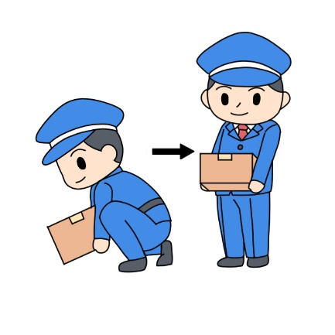
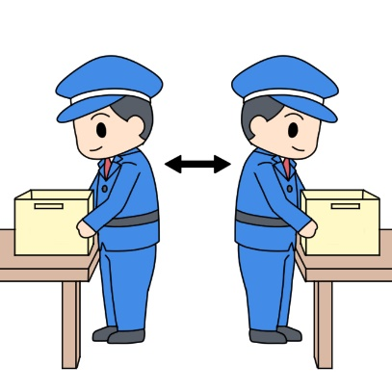
ចំណុចសំខាន់នៃការការពារគ្រោះថ្នាក់ "អាការឈឺចង្កេះ"
វត្ថុធ្ងន់ សូមជញ្ជូនដោយប្រើរទេះរុញអីវ៉ាន់។
  សូមធ្វើឲ្យបន្ទុកចំពោះផ្នែកចង្កេះតូចបំផុតដោយជញ្ជូនវត្ថុធ្ងន់ដោយប្រើឧបករណ៍ដូចជារទេះរុញអីវ៉ាន់និងហឹបជាដើម។
វត្ថុធ្ងន់សូមចាត់ចែងដោយឥរិយាបថត្រឹមត្រូវ!
  ក្នុងករណីទោះជាយ៉ាងណាក៏មិនអាចប្រើឧបករណ៍បាន សូមដកអីវ៉ាន់ជុំវិញនិងពពួកខ្សែចេញ រួចបង្ខិតវត្ថុធ្ងន់មកជិតខ្លួនតាមដែលអាច ហើយចាត់ចែង
  ដោយឥរិយាបថដែលធ្វើឲ្យទីប្រជុំទម្ងន់ទាប។
ពេលលើកវត្ថុធ្ងន់ឡើង | ពេលកាន់អីវ៉ាន់ប្តូរទិសដៅ
ពេលលើកអីវ៉ាន់ឡើងពីកម្រាលឥដ្ឋឬផ្ទៃដី សូមដាក់ជើងម្ខាងទៅមុខបន្តិច ពត់ជង្គង់ បន្ទន់ចង្កេះចុះឲ្យសមល្មមហើយកាន់ឱប
វត្ថុធ្ងន់។ ចុងក្រោយ សូមក្រោកឈរដោយលាជង្គង់វិញ។
ពេលកាន់អីវ៉ាន់ប្តូរទិសដៅ សូមរក្សាឥរិយាបថដោយមិនបង្ខំដោយបង្វិលទាំងខ្លួន។

Slide 23
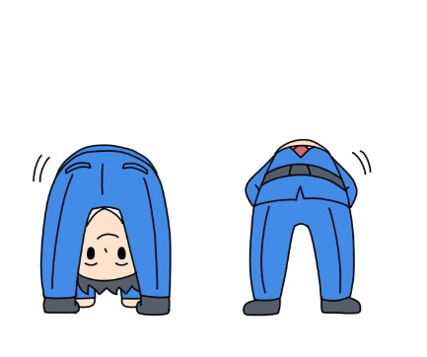
ចំណុចសំខាន់នៃការការពារគ្រោះថ្នាក់ "អាការឈឺចង្កេះ"
សូមការពារការឈឺចង្កេះដោយធ្វើចលនារាងកាយដូចជាហាត់ប្រាណពត់ខ្លួនជាដើម!
  ការហាត់ប្រាណពត់ខ្លួនជាប្រចាំដោយមិនមែនតែមុនពេលចាប់ផ្តើមការងារ នឹងអាចបង្ការការឈឺចង្កេះបាន។
អនុវត្តការហាត់ប្រាណពត់ខ្លួន
បន្ថែមពីលើការធ្វើឲ្យសាច់ដុំមានភាពបត់បែន ការពង្រឹងសាច់ដុំដែលទ្រផ្នែកចង្កេះដូចជាសាច់ដុំពោះនិងសាច់ដុំខ្នង
ជាដើម នឹងអាចការពារការឈឺចង្កេះបាន។
【ឧទាហរណ៍ករណី】
បន្ទាប់ពីឈរយូរម៉ោងដើម្បីយាមកាម ពេលព្យាយាមយកអីវ៉ាន់ដែលដាក់លើកម្រាលឥដ្ឋ ដោយសារវាធ្ងន់លើសពីការស្មានហើយគាត់ស្ទើរឈរស្ទើរអង្គុយ ហេតុនេះចង្កេះស្រាប់តែឈឺកម្រើកមិនបាន។

Slide 24
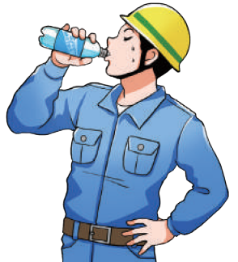
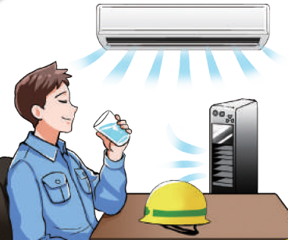
ចំណុចសំខាន់នៃការការពារគ្រោះថ្នាក់ "ជំងឺស្ត្រូកកម្តៅ"
សូមបំពេញជាតិទឹកនិងជាតិអំបិលឲ្យបានញឹកញាប់ ហើយដកឃ្លាសម្រាក!
  សូមបំពេញជាតិទឹកនិងជាតិអំបិលពីពេលមុនចាប់ផ្តើមការងារ ហើយទទួលទានភេសជ្ជៈកីឡាជាដើមជាទៀងទាត់ ហើយជាមួយគ្នានេះសូមដកឃ្លាសម្រាកឲ្យបានញឹកញាប់។
មិនត្រឹមតែជាតិទឹកទេ សូមទទួលទានរួមទាំងជាតិអំបិល(សូដ្យូម)ផងដែរ។
សូមត្រៀម/ដាក់តាមខ្លួននូវភេសជ្ជៈកីឡានិងស្ករគ្រាប់ជាតិអំបិល ធ្វើយ៉ាងណាឲ្យអាចប្រើប្រាស់បានគ្រប់ពេល។
សូមដកឃ្លាសម្រាកនៅបន្ទប់ត្រជាក់ល្មម។
ពេលសម្រាក សូមបំពេញជាតិទឹក/ជាតិអំបិល ហើយជាមួយគ្នានេះ សូមធ្វើឲ្យខ្លួនប្រាណ ក្បាល ដៃជើង ចុះត្រជាក់។

Slide 25
ការឆ្លើយតបបន្ទាន់ពេលជំងឺស្ត្រូកកម្តៅកើតឡើង
ករណីសង្ស័យថាខ្លួនកើតជំងឺស្ត្រូកកម្តៅ
  ពេលបើកញើសច្រើន វិលមុខ ធីងធោង សូមរាយការណ៍ទៅមិត្តរួមការងារឬអ្នកទទួលខុសត្រូវភ្លាមៗ រួចផ្លាស់ទីទៅកន្លែងត្រជាក់ល្មម បំពេញជាតិទឹកនិងជាតិអំបិល ហើយសម្រាក។
  បើអាការនៅតែមិនធូរស្បើយ(កាន់តែធ្ងន់ធ្ងរ) ត្រូវរាយការណ៍ទៅមិត្តរួមការងារឬអ្នកទទួលខុសត្រូវ ហើយសុំឲ្យជួយទាក់ទងទៅមន្ទីរពេទ្យភ្លាម។
  ក៏មានឧទាហរណ៍ករណីដែលដួលពេលកំពុងទៅផ្ទះឬក្រោយពេលទៅដល់ផ្ទះ ទោះបីអាការបានធូរស្បើយក្រោយសម្រាករួចក៏ដោយ ហេតុនេះក្រោយធ្វើការងាររួច សូមសម្រួលអារម្មណ៍រហូតដល់សីតុណ្ហភាពរាងកាយមកនៅធម្មតាវិញសិនសឹមត្រលប់ទៅ
  ផ្ទះ។
ករណីសង្ស័យថាមិត្តរួមការងារកើតជំងឺស្ត្រូកកម្តៅ
  ពេលមិត្តរួមការងារមុខក្រហម ធីងធោង និយាយឬមានអាកប្បកិរិយាខុសពីធម្មតា សូមសួរនាំភ្លាមៗហើយនាំទៅកន្លែងត្រជាក់ល្មម ឲ្យបំពេញជាតិទឹកនិងជាតិអំបិលហើយឲ្យសម្រាក(សូមប្រាប់មិត្តរួមការងារដទៃឬអ្នកទទួលខុសត្រូវផងដែរ ហើយកុំទុកគាត់ចោលម្នាក់ឯងរហូតទាល់តែបានធូរស្បើយ)។
  ក្នុងករណីដួល សូមធ្វើការឆ្លើយតបដូចជាទាក់ទងទៅមន្ទីរពេទ្យជាដើមដោយយោងតាម "ខិត្តប័ណ្ណវិធានការការពារជំងឺស្ត្រូកកម្តៅ" ជាដើម។
  ដើម្បីឆ្លើយតបបន្ទាន់ដោយរលូន សូមហ្វឹកហាត់ជាប្រចាំនិងយកចិត្តទុកដាក់
  ធ្វើយ៉ាងណាឲ្យអាចឆ្លើយតបបានដោយគ្មានការរអាក់រអួល ហើយទន្ទឹមនឹងនេះ
  នៅមុនពេលចាប់ផ្តើមការងារ សូមពិនិត្យបញ្ជាក់ "តើត្រូវរាយការណ៍ទៅអ្នកណា"
  "ព័ត៌មានទំនាក់ទំនងរបស់មន្ទីរពេទ្យជាដើម" "កន្លែងសម្រាកនិងកន្លែងរក្សាទុក
  ភេសជ្ជៈកីឡា" ជាដើម។

Slide 26
ចំណុចសំខាន់នៃការការពារគ្រោះថ្នាក់ "ធ្លាក់និងរមៀលធ្លាក់"
ផ្លូវល្បាតនិងផ្លូវឆ្លងកាត់ សូមពិនិត្យពេលនៅភ្លឺនៅឡើយ!
  កន្លែងជណ្តើរនិងកន្លែងដែលមានគន្លាក់ខ្ពស់ទាប កន្លែងងាយរអិលជាដើម សូមពិនិត្យពេលនៅភ្លឺនៅឡើយ ហើយបើមានហានិភ័យនៃការរមៀលធ្លាក់ឬធ្លាក់ សូមចែករំលែកព័ត៌មានហើយបំបាត់ហានិភ័យនោះ។
ជើងជណ្តើរសូមដាក់ឲ្យនឹង!
  ក្នុងករណីធ្វើការងារនៅទីខ្ពស់ដោយប្រើជណ្តើរជាដើម បើជើងវាមិនត្រូវបានដាក់ឲ្យនឹងទេ នោះនឹងមានហានិភ័យខ្ពស់នៃការធ្លាក់ពីជណ្តើរ ដួលជណ្តើរជាដើម។
កុំជិះម៉ាស៊ីនលើកឡើងចុះដែលមិនមែនជាជណ្តើរយន្តយោងសម្រាប់មនុស្ស
និងអីវ៉ាន់ ដូចជាម៉ាស៊ីនលើករថយន្តជាដើម!
  ម៉ាស៊ីនលើកគឺ "សម្រាប់អីវ៉ាន់" ហេតុនេះទោះមានហេតុផលបែបណាក៏ដោយ ការជិះវាគឺត្រូវបានហាមឃាត់។
ចំណុចប្រុងប្រយ័ត្នពេលប្រើប្រាស់ជណ្តើរ/ជណ្តើរជាន់ធ្វើការ
ជណ្តើរនិងជណ្តើរជាន់ធ្វើការ សូមប្រើប្រាស់ដោយដាក់នៅលើផ្ទៃកម្រាលដែលរឹង កុំដាក់លើផ្ទៃកម្រាលដែលទន់ជ្រាយ។ សូមដាក់គន្លឹះដើម្បីការពារកុំឲ្យជណ្តើរញែកជើងឲ្យបានត្រឹមត្រូវ រួចសឹមប្រើប្រាស់។ សូមជៀសវាងប្រើប្រាស់ដោយឡើងឈរលើកំពូលឬអង្គុយច្រកកៀវលើកំពូលជណ្តើរ។ ជណ្តើរដែលគន្លឹះឬប្រដាប់ស្រោបជើង(ផ្នែកជើងជណ្តើរ)ខូចខាត ឬជណ្តើរជាន់ធ្វើការដែលប្រែទ្រង់ទ្រាយជាដើម សូមកុំប្រើប្រាស់ហើយផ្លាស់ប្តូរតាមការគួរ។

Slide 27
ចំណុចសំខាន់នៃការការពារគ្រោះថ្នាក់ "ត្រូវបានគាប"
សូមឈរនៅកន្លែងដែលពីអ្នកបើកបរយានយន្តមកគឺមើលឃើញច្បាស់!
  បើឈរនៅកន្លែងដែលជាជ្រុងដែលមើលមិនឃើញរបស់អ្នកបើកបរ នោះអ្នក
  បើកបរអាចនឹងមិនចាប់អារម្មណ៍នឹងបុគ្គលិកសន្តិសុខហើយចាប់ផ្តើមបើកបរ។
សូមពិនិត្យបរិវេណចលនារបស់ម៉ាស៊ីនលើកឡើងចុះនិងយានជំនិះពិសេស!
  សូមពិនិត្យចលនា(ចលនាឡើងចុះ បរិវេណបង្វិលដៃអេស្កាវ៉ាទ័រជាដើម)របស់ម៉ាស៊ីនលើកឡើងចុះនិងយានជំនិះពិសេសដូចជាអេស្កាវ៉ាទ័រ ហើយរក្សាចន្លោះសុវត្ថិភាព។
សូមស្វែងយល់ទម្រង់របស់ទ្វារហើយធ្វើយ៉ាងណាកុំឲ្យគាបម្រាមដៃ!
  សូមស្វែងយល់ទិសដៅបិទបើករបស់ទ្វារ ទម្រង់របស់ទ្វារស្វ័យប្រវត្តិជាដើម
  ទុកជាមុន។
【ឧទាហរណ៍ករណី】
ពេលបម្រុងនឹងចេញក្រៅដើម្បីយាមកាមល្បាត ទ្វារត្រូវបានខ្យល់វាយហើយបិទយ៉ាងលឿនធ្វើឲ្យគាបដៃ។
【ឧទាហរណ៍ករណី】
ដោយសារទម្លាក់បន្ទះទ្រលើកឡើងចុះខណៈដែលជើងនៅចំពីក្រោមម៉ាស៊ីនលើកឡើងចុះ ជើងត្រូវបានបន្ទះទ្រលើកឡើងចុះគាប។

Slide 28
ចំណុចសំខាន់នៃការការពារ "គ្រោះថ្នាក់ពិសេសប្លែកក្នុងវិស័យសន្តិសុខ"
【ការឆ្លើយតបនឹងជនគួរឲ្យសង្ស័យ】
សូមសួរនាំដោយការពន្យល់គួរសម ដោយសម្តីស្មោះត្រង់!
  ការសម្របនឹងអារម្មណ៍ ទឹកចិត្តរបស់ភាគីម្ខាងទៀត អាចបញ្ជៀស
  ការប៉ះទង្គិច។
សូមរក្សាគម្លាតចាំបាច់!
  ដើម្បីបញ្ជៀសពីគ្រោះថ្នាក់ដោយផ្ទាល់ពីជនគួរឲ្យសង្ស័យ សូមជៀសវាងទៅក្បែរដោយមិនចាំបាច់។
សូមឆ្លើយតបនឹងជនគួរឲ្យសង្ស័យដោយមានគ្នាច្រើន!
  កុំឆ្លើយតបនឹងជនសង្ស័យតែម្នាក់ឯង សូមឆ្លើយតបដោយប្រមូលម្តុំគ្នាមួយចំនួនជាក្រុម។
【ការឆ្លើយតបនឹងសត្វឃ្មុំ】
កុំចេះតែចូលទៅជិត កុំធ្វើឲ្យវារំជើបរំជួល!
  សូមពឹងពាក់ក្រុមហ៊ុនជំនាញ។

Slide 29
ចំណុចសំខាន់ពេលកើតមានស្ថានភាពខុសប្រក្រតី
ទាក់ទងទៅស្ថាប័នប៉ូលិសជាដើម
  សូមសម្រួលអារម្មណ៍ឲ្យស្ងប់ហើយក្តាប់ស្ថានការណ៍ឲ្យបាន ហើយទន្ទឹមនឹងនេះ សូមអនុវត្តផងដែរនូវការការពារការរីករាលដាលនៃគ្រោះថ្នាក់ ការជួយសង្គ្រោះ/នាំផ្លូវអ្នករងរបួសជាដើមផងដែរ។
រក្សាសភាពទីតាំងផ្ទាល់
  វត្ថុជាភ័ស្តុតាងដែលជាមូលហេតុនៃឧក្រិដ្ឋកម្មនិងគ្រោះថ្នាក់ នឹងត្រូវបានបន្សល់ទុកជាច្រើន។
  សូមព្យាយាមរក្សាទុកស្ថានភាពទីតាំងផ្ទាល់ឲ្យនៅទាំងបែបនោះ ហើយសហការនឹងសកម្មភាពប្រមូលភ័ស្តុតាងជាដើមរបស់ប៉ូលិសនិងក្រុមពន្លត់អគ្គិភ័យ។
ធ្វើការជួយសង្គ្រោះបន្ទាន់
ធ្វើការនាំផ្លូវភៀសខ្លួន
  បុគ្គលិកសន្តិសុខភាគច្រើនត្រូវបានផ្តល់តួនាទីដូចជានាំផ្លូវភៀសខ្លួននិងពន្លត់
  ភ្លើងដំណាក់កាលដំបូងជាដើម ហេតុនេះសូមពិនិត្យសៀវភៅផែនការភៀសខ្លួន
  ហើយធ្វើការត្រៀមលក្ខណៈពាក់ព័ន្ធនឹងការនាំផ្លូវភៀសខ្លួនកុំឲ្យខកខាន។
ធ្វើការពន្លត់ភ្លើងដំណាក់កាលដំបូង
  ករណីបានឃើញអគ្គិភ័យទ្រង់ទ្រាយតូចជាដើម ការសំខាន់គឺត្រូវនាំផ្លូវភៀសខ្លួនហើយជាមួយគ្នានេះព្យាយាមពន្លត់ភ្លើងដំណាក់កាលដំបូង។
  ប៉ុន្តែ ករណីយល់ថាអាចមានគ្រោះថ្នាក់ដល់ខ្លួន ឬករណីភ្លើងឆេះរាលដាលដល់
  ពិដាន សូមភៀសខ្លួនឲ្យបានលឿន។

Slide 30
ចំណុចសំខាន់ពេលកើតមានគ្រោះថ្នាក់ការងារ
ទោះបីក្រុមហ៊ុនសន្តិសុខ ដៃគូចុះកិច្ចសន្យា បុគ្គលិកសន្តិសុខខ្លួនឯង អនុវត្តយ៉ាងសកម្មនូវការគ្រប់គ្រងសុវត្ថិភាពអនាម័យនិងសកម្មភាពសុវត្ថិភាព
អនាម័យក៏ដោយ ក៏មិនអាចបំបាត់ហានិភ័យនៃការកើតឡើងនៃគ្រោះថ្នាក់
ការងារទាំងស្រុងបានដែរ។
ករណីគ្រោះថ្នាក់ការងារបានកើតឡើងនៅទីតាំងការងារផ្ទាល់ដោយប្រការណាមួយ សូមធ្វើការឆ្លើយតប(ការសង្គ្រោះបឋមជាដើម)ចំពោះជនរងគ្រោះ។
គ្រោះថ្នាក់ការងារបានកើតឡើង
ដំបូង ស្ងប់អារម្មណ៍!
សូម​ប្រយ័ត្នកុំរត់ទៅជិតទាំងតក់ក្រហល់នាំឲ្យកើតគ្រោះថ្នាក់បន្ថែមជាដើម។
ការឆ្លើយតបនៅទីតាំង
ជួយសង្គ្រោះជនរងគ្រោះ
ទាក់ទងទៅអ្នកទទួលខុសត្រូវទីតាំងផ្ទាល់/អ្នកទទួលខុសត្រូវផ្នែកសន្តិសុខ
បញ្ជូនជនរងគ្រោះទៅមន្ទីរពេទ្យ

Slide 31
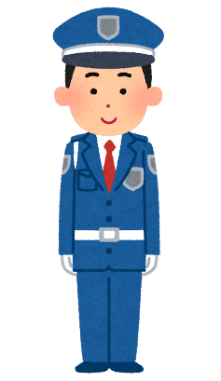
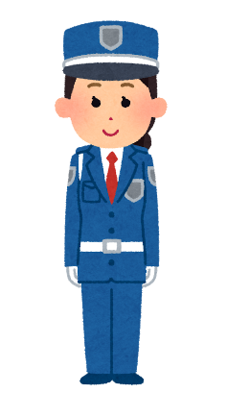
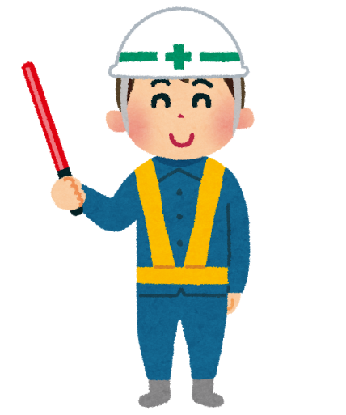
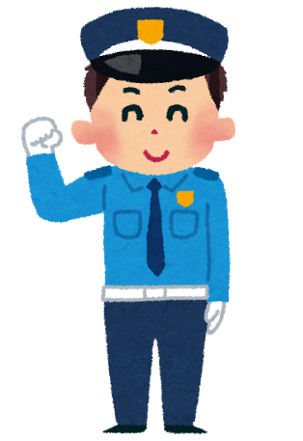
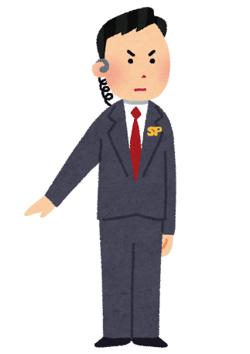
សូមឲ្យមានសុវត្ថិភាព

